Slide 1















ỦY BAN NHÂN DÂN QUẬN LONG BIÊN
TRƯỜNG MN HỒNG TIẾN
PHÁT TRIỂN THỂ CHẤT
      Đề tài : Bật qua vật cản cao 15 cm
      TCVĐ : Chơi các ngón tay “Gieo hạt”
      Lứa tuổi : Mẫu giáo nhỡ 4-5 tuổi
      Giáo viên: Nguyễn Thị Thùy Dương
      Năm học : 2021-2022

Slide 2




KHỞI ĐỘNG

Slide 3





BÀI TẬP
PHÁT TRIỂN CHUNG

Slide 4







VẬN ĐỘNG
BẬT QUA VẬT CẢN CAO 10-15 CM

Slide 5





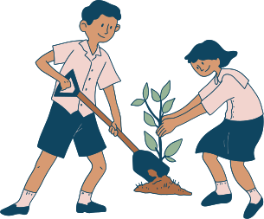
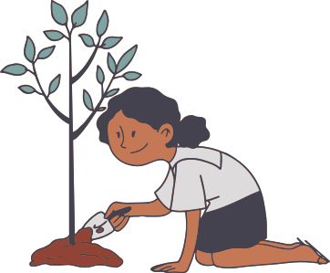






TCVĐ: CHƠI NGÓN TAY
“GIEO HẠT”

Slide 6



